Slide 1

ERZURUM TEKNİK ÜNİVERSİTESİ
ERASMUS KURUM KOORDİNATÖRLÜĞÜ
2020-2021 Akademik Yılı
ERASMUS+ ÖĞRENCİ BİLGİLENDİRME TOPLANTISI
8 Nisan 2021

Slide 2
GÜNDEM
Erasmus+ Genel Bakış ve Amaçları
Başvuru Şartları ve Yabancı Dil Sınavı
Giden Öğrenci Hareketliliği – Öğrenim ve Staj - Süreç Detayları
Covid-19 Süreci ve Sık Sorulan Sorular
Dış İlişkiler ve Erasmus Koordinatörlüğü
Web Sitesi – Türkiye Ulusal Ajansı
Soru & Cevap

Slide 3
Erasmus+
  Erasmus+ Programı eğitim, gençlik ve spor alanındaki projeleri destekleyerek Avrupa’da;
  İş piyasalarının ve rekabetçi bir ekonominin ihtiyaç duyduğu becerilere sahip öğrenci yetiştirmeyi,
  Beşeri ve sosyal sermayenin gelişimine katkı sağlamayı hedefleyen bir değişim programıdır.

Slide 4
Topluma Kazandırdıkları
  AB ile entegrasyon
  Eğitimde kalitenin artırılması
  Üniversite şehrine ekonomik ve kültürel canlılık kazandırması
  Kültürlerin etkileşimi, farklı kültürleri tanıyarak önyargıların kırılması
  Türkiye'nin tanıtımı

Slide 5
Üniversitelere Kazandırdıkları
  Uluslararası tecrübe ve itibar
  Tanıtım / uluslararasılaşma
  Projelere ve değişime kaynak temini
  Kendini yenileme / geliştirme yoluyla kalitenin arttırılması
  Üniversiteler arası rekabet

Slide 6
Öğrencilere Kazandırdıkları
  Yurtdışı deneyimi
  Çok kültürlü ortamda ders işleme
  Değişik kültürleri tanıma
  Kendi kültürünü tanıtma
  Yeni arkadaşlar edinme
  Eğitim sonrası iş/mesleki bağlantılar
  Farklı bir okulda öğrenci olabilme
  Farklı bir sistem görebilme

Slide 7
PROGRAMA DAHİL ÜLKELER
27 Avrupa Birliği üyesi ülke
4 EFTA (Avrupa Serbest Ticaret Birliği) üyesi ülke: İsviçre, İzlanda, Lihtenştayn ve Norveç
2 AB adayı ülke: Türkiye ve Makedonya
Program Üyesi toplam 33 ülke

Slide 8
GİDEN ÖĞRENCİ HAREKETLİLİĞİ
Başvurunun kabulü için gereken asgari şartlar:
ETÜ’de tam zamanlı kayıtlı öğrenci olmak,
Akademik Genel Not Ortalamasının(AGNO)Lisans öğrencileri için asgari 2.20/4.00; Yüksek Lisans ve Doktora öğrencileri için asgari 2.50/4.00 olması

Slide 9
ERASMUS YABANCI DİL SINAVI HAKKINDA NELERİ BİLMELİYİM?
29 Nisan 2021
Online Yabancı Dil Sınavı
Erasmus Koordinatörlüğü başvuru sırasında Erasmus Yabancı dil sınavına gireceğini beyan eden ve güncel transkripti doğrultusunda minimum AGNO’ya sahip öğrencilerden oluşan bir sınav listesi yayınlayacaktır.
Erasmus Yabancı Dil sınavına girmeyeceğini, son iki yıl içinde yapılmış olan YDS/YÖKDİL veya TOEFL sınavına ait bir sınav sonucunu kullanmak istediğini beyan eden öğrencilerin ise ilgili sınavlara ait sınav sonuç belgesini imza karşılığı Erasmus Ofisine teslim etmesi gerekmektedir.
Sınav İngilizce dilinde yapılacaktır. Minimum başarı puanı 55/100’dir.
Yabancı dil sınavı sonuçları Dış İlişkiler Koordinatörlüğü web sayfasında ilan edilecektir.

Slide 10
ÖĞRENİM HAREKETLİLİĞİ
Öğrenim Hareketliliği Nedir?
Faaliyet, yükseköğretim kurumunda kayıtlı öğrencinin öğreniminin bir bölümünü ikili anlaşma ile ortak olunan yurtdışındaki yükseköğretim kurumunda gerçekleştirmesidir.

Slide 11
ÖĞRENİM HAREKETLİLİĞİNDE BİLİNMESİ GEREKEN DURUMLAR NELERDİR?
Gideceğim Üniversiteyi kendim seçebilir miyim?
Erasmus değişiminin yapılabilmesi için, iki üniversite arasında bir ikili anlaşma bulunması gerekir.
Anlaşmalar fakülte/bölüm bazında yapılır, her fakültenin anlaşması kendi öğrencileri için geçerlidir.
Öğrencilerin bir yarıyıl için 30, iki yarıyıl için ise 60 ECTS’lik ders yüküne sahip olmaları ve misafir olacakları kurumda da bu kredi sayılarına denk gelen bir programı takip etmeleri istenmektedir. Bu nedenle mezun durumunda olan öğrenciler öğrenim hareketliliğinden yararlanamazlar.

Slide 12
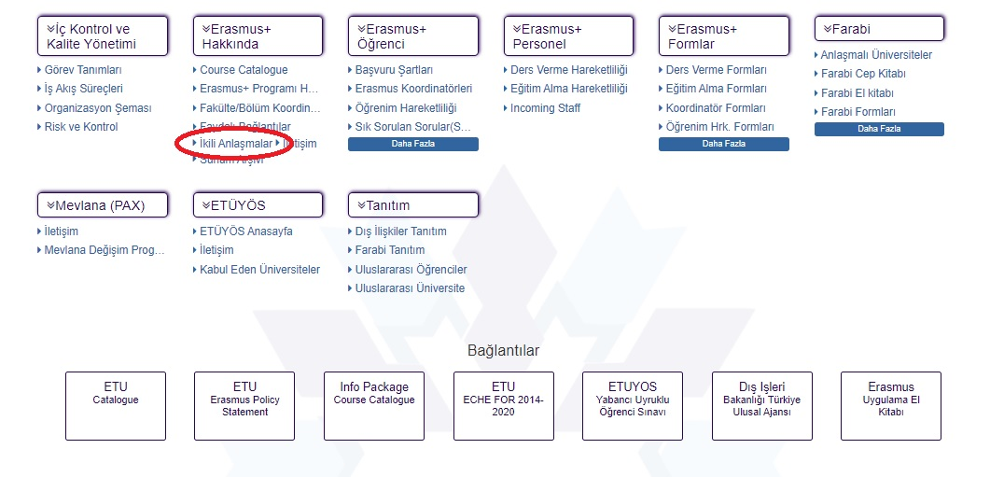
Üniversitemiz Bölümler Bazında Erasmus+ İkili Anlaşmalara nereden ulaşabilirim?
ETÜ Dış İlişkiler Web Sitesinde Erasmus+ Hakkında Menüsünde yer alan Erasmus+ İkili Anlaşmalar sekmesine tıkladığınızda bölümünüzün anlaşması bulunan kurumları öğrenebilirsiniz.

Slide 13
SINAV SONRASI DEĞERLENDİRME NASIL YAPILIR?
  Erasmus Koordinatörlüğü güncel AGNO’nun %50’sini ve Yabancı Dil Sınav sonucunun %50’sini alarak bir başarı listesi yayınlar.
  Öğrenim hareketliliği için başvuruda bulunan aday öğrenciler Bölüm Koordinatörlerinin danışmanlığında eldeki mevcut anlaşmalı üniversitelere başarı sırasına göre atanır.
  Staj hareketliliği için başvuruda bulunan adaylar ise Erasmus Ofisine teslim etmiş oldukları ya da teslim edecekleri kabul mektuplarına göre yerleştirilirler.

Slide 14
Maddi destek alacak mıyım?
Ulusal Ajans aracılığıyla Avrupa Komisyonu’ndan alınan Erasmus hibesi her yıl üniversiteler arasında kontenjana göre paylaştırılır. Hibe miktarı ayda ortalama 300-500 € arasında değişiklik gösterir. 2 Grup Program Ülkesi vardır.
Erasmus hibesinin, öğrencilerin tüm masraflarını karşılaması beklenmemelidir, yalnızca bir destek olarak değerlendirilmelidir.

Slide 15
ÜLKELERE GÖRE HİBE DAĞILIMI
Hayat pahalılığına göre ülke türleri | Hareketlilikte misafir olunan ülkeler | Aylık öğrenci Öğrenim hibesi (AVRO) | Aylık öğrenci Staj hibesi (AVRO)
1. ve 2 Grup Program Ülkeleri | Danimarka, Finlandiya, İrlanda, İsveç, İzlanda, Lihtenştayn, Lüksemburg, Norveç, Almanya, Avusturya, Belçika, Fransa, Güney Kıbrıs, Hollanda, İspanya, İtalya, Malta, Portekiz, Yunanistan | 500 | 600
3. Grup Program Ülkeleri | Bulgaristan, Çek Cumhuriyeti, Estonya, Hırvatistan, Letonya, Litvanya, Macaristan, Makedonya, Polonya, Romanya, Sırbistan, Slovakya, Slovenya, Türkiye | 300 | 400

Slide 16
Erasmus+ Staj Hareketliliği
STAJ HAREKETLİLİĞİ HAKKINDA BİLİNMESİ GEREKENLER NELERDİR?
Staj Hareketliliği Nedir?
Staj Hareketliliği Faaliyeti, yükseköğretim kurumunda, öğrencinin öğrencisi olduğu mesleki eğitim alanında uygulamalı iş deneyimi elde etmek üzere yurtdışındaki bir işletmede staj yapmasıdır.

Slide 17
Staj Hareketliliğinde Bulunmak İçin Ne Yapmalıyım?
Staj faaliyeti gerçekleştirmek için kurumlar arasında bir ikili anlaşmaya ihtiyaç yoktur. Staj yerini öğrencinin şahsen bulması beklenmektedir.
Öğrencilerimizin Staj Faaliyetine Yaz Tatili süresince 2 ay süreyle katılmaları gerekmektedir.
Staj yapılacak kurumlar Erasmus program ülkelerinde yer alan, öğrenim alanı ile ilgili herhangi bir kurum, kuruluş veya üniversite olabilir. Staj hareketliliği kapsamında kesinlikle akademik içerikli bir faaliyet gerçekleştirilmemelidir, iş deneyimi kazanmaya yönelik bir eğitim planı yapılmalıdır.
Avrupa Birliği Kurumları ve AB ajansları, AB programlarını yürüten ve bu kapsamda hibe alan kuruluşlar, misafir olunan ülkedeki ulusal diplomatik temsilciliklerimiz (büyükelçilik ve konsolosluk gibi) staj hareketliliği için uygun değildir.
Kabul mektubu almak zaman alabildiğinden kurumlar ile önceden iletişime geçmeniz tavsiye edilmektedir.

Slide 18

Kendime Uygun Staj Yerlerini Nasıl Bulabilirim?
Erasmusintern.org Platformu bu sorunuza en güzel yanıtı vermektedir.
ESN tarafından, Erasmus+ kapsamında staj yeri arayan öğrencileri ve stajyer arayan kuruluşları buluşturmayı hedefleyen bir web platformu geliştirilmiştir:http://erasmusintern.org/
Bu platformun kullanımı Erasmus+ Programına dahil ülkelerin çoğunluğu tarafından kabul görmektedir.
Staj yeri arayan öğrenciler platforma üye olup bir profil oluşturarak staj yeri teklifi sunan uygun buldukları kuruluşlara başvurabilmekte, stajyer arayan kuruluşlar ise platformda staj yeri tekliflerini oluşturarak yayımlayabilmekte ve stajyerlerin profillerini inceleyerek uygun bulduğu öğrencilere staj yeri teklifinde bulunabilmektedirler.
Öğrencilerimizin alanlarına, bilgi ve becerilerine uygun staj yerleri bulabilmesini sağlamak amacıyla bu platforma üye olup bir profil oluşturup ilanları takip etmeleri tavsiye edilmektedir.

Slide 19
Belirlenen Miktardaki Hibelerin Ödemesi Nasıl Yapılır?
Öğrenci hibeleri 2 taksitte ödenir: %80+%20
Gitmeden önce toplam hibenin %80’i öğrencinin hesabına yatırılır.
Kalan %20’lik hibe, öğrencinin geri döndükten sonraki katılım sertifikasındaki tarih, dönüş evraklarını eksiksiz bir şekilde teslim etmesi ve başarı oranı dikkate alınarak ödenir.

Slide 20
Gidilen üniversiteye ücret ödenir mi?
Erasmus öğrencileri misafir oldukları üniversitede öğrenim ücreti ödemezler.
Ancak ulaşım, yemek, konaklama gibi yaşam masrafları öğrencinin kendi sorumluluğundadır.

Slide 21
Yurtdışında alınan derslere ETÜ denklik veriyor mu?
EVET, Karşı kurumdan aldığınız dersler üniversitemiz sistemine birebir girilmektedir.
Yurtdışında alacağınız dersleri, Erasmus bölüm koordinatörünüze danışarak belirlemelisiniz. Bunun için İntibak Formu doldurulur ve Fakülte Yönetim Kurulunca onaylanır.
Yurtdışında aldığınız dersler, yönetmelik gereğince üniversitemiz not sistemine çevrilerek ETÜ not ortalamanıza dahil edilmektedir.
Buna göre, öğrenci faaliyeti sonunda misafir olunan kurumda başarılı olduğu derslerden ev sahibi kurumda da başarılı sayılırken; başarısız olunan dersler ETÜ’de tekrar edilir.

Slide 22
Gittiğim üniversitede hangi dilde ders alacağım?
Avrupa’daki üniversitelerin çoğu kendi dillerinde eğitim yapmakta olup, fakat çoğunlukla üniversiteler Erasmus Öğrencileri için İngilizce ders seçeneği sunmaktadır.
Başvuru yapmadan önce tercih edilen üniversitenin eğitim dili araştırılmalıdır.

Slide 23
Pasaportumu ücretsiz alabilir miyim?
Eğitim amacıyla yurtdışına çıkacak olan öğrenciler, pasaport harcından muaftırlar.
Yeni yönetmeliğe göre Erasmus+ faaliyetinden faydalanacak öğrenciler Öğrenci İşleri Daire Başkanlığından/E-Devletten temin edebileceği öğrenci belgesi ile pasaport harcı ödemeden sadece defter ücreti yatırarak pasaport alabilmektedirler.

Slide 24
Nasıl vize alacağım?
Başvuru dosyanız yurtdışındaki üniversiteye iletildikten sonra, sizi misafir edecek olan üniversite Kabul Mektubunuzu (Acceptance Letter) gönderir.
Vize için en önemli belge Kabul Mektubudur. Bu belge geldikten sonra, ilgili ülkenin Büyükelçiliği / Konsolosluğu ile temasa geçip, vize ile ilgili belgeler hakkında bilgi toplanarak randevu alınması ve şahsen başvuru yapılması zorunludur.
AB ülkelerinin vize prosedürü gereğince ETÜ sizin adınıza vizeye başvuramaz ya da aracılık işlemi yapamaz!

Slide 25
Nerede kalacağım?
Konaklama seçenekleri gidilen ülke ve üniversiteye göre değişir.
Bazı kurumların kendi yurtları olmakla beraber, bazıları merkezi öğrenci yurtları ile çalışırlar.
Yurtta kalmak için gideceğiniz üniversitenin Yurt Başvuru Formu (Accomodation Form)’unu doldurmanız gerekmektedir.

Slide 26
Erasmus programına katılırsam okulum uzar mı?
Böyle bir genelleme yapılamaz.
Temel amaç maksimum düzeyde ders eşdeğerliğini sağlayarak programdan faydalanmaktır.
Okulunuzun zamanında bitmesi sizin yurtdışında geçireceğiniz dönemdeki akademik başarınıza bağlıdır.

Slide 27
PEKİ HANGİ DURUMLARDA HİBEMDE KESİNTİ YAPILIR?
Öğrencilerin, mücbir sebeplerle (sağlık sebepleri, doğal afet gibi) planlanan hareketlilik faaliyeti döneminden erken dönmesi durumunda, öğrencinin yurtdışında kaldığı süre karşılığı hibe miktarı öğrencide bırakılmak üzere, fazladan ödenen hibenin iadesi istenir.
Öğrenim Anlaşmasında belirlenen ders programının en az üçte ikisinden başarılı olamayan veya sorumluluklarını yerine getirmediği tespit edilen öğrencinin kalan %20 ödemesinin yapılmaması; veya yapılmış bulunan ödemesinin iadesinin istenmesi hakkı saklıdır.

Slide 28
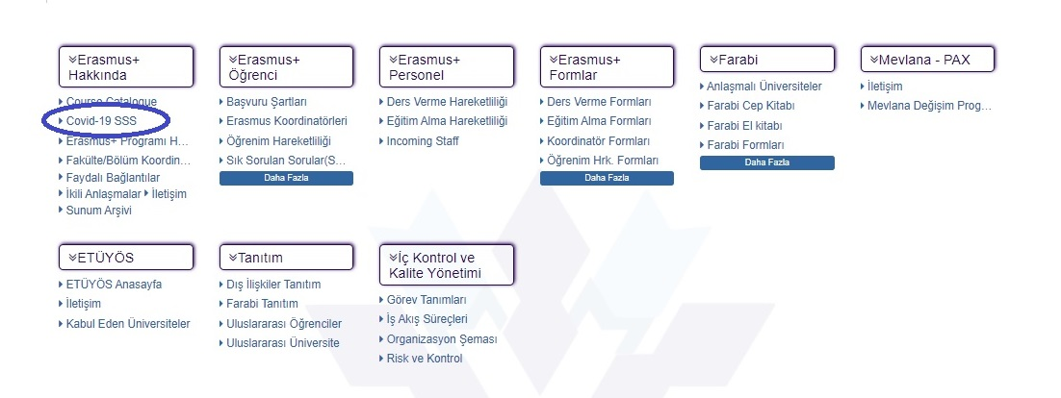
Covid-19 Süreci ve Sık Sorulan Sorular
Türkiye Ulusal Ajansının son olarak 1 Mart 2021 tarihinde güncellediği ve Pandemi süresince Erasmus faaliyetlerini etkileyebilecek durumları aydınlatan ve detaylı cevaplar sunan COVID-19 SSS belgelerine koordinatörlüğümüz ana sayfasından erişebilirsiniz.

Slide 29
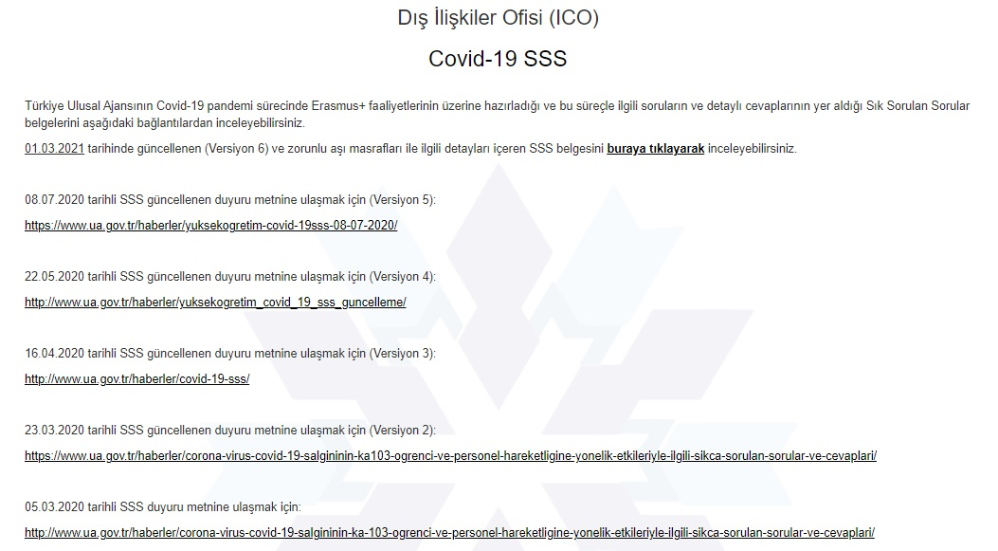

Slide 30
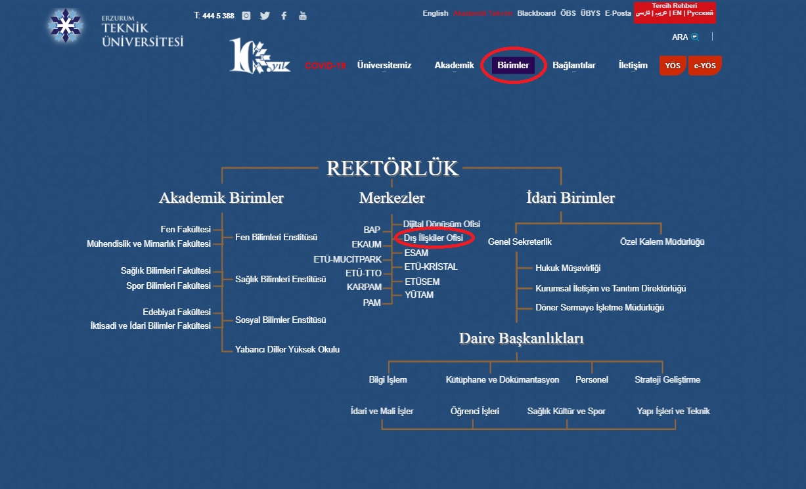
ETÜ ERASMUS WEB SAYFASINA NASIL ERİŞEBİLİRİM?

Slide 31


Slide 32
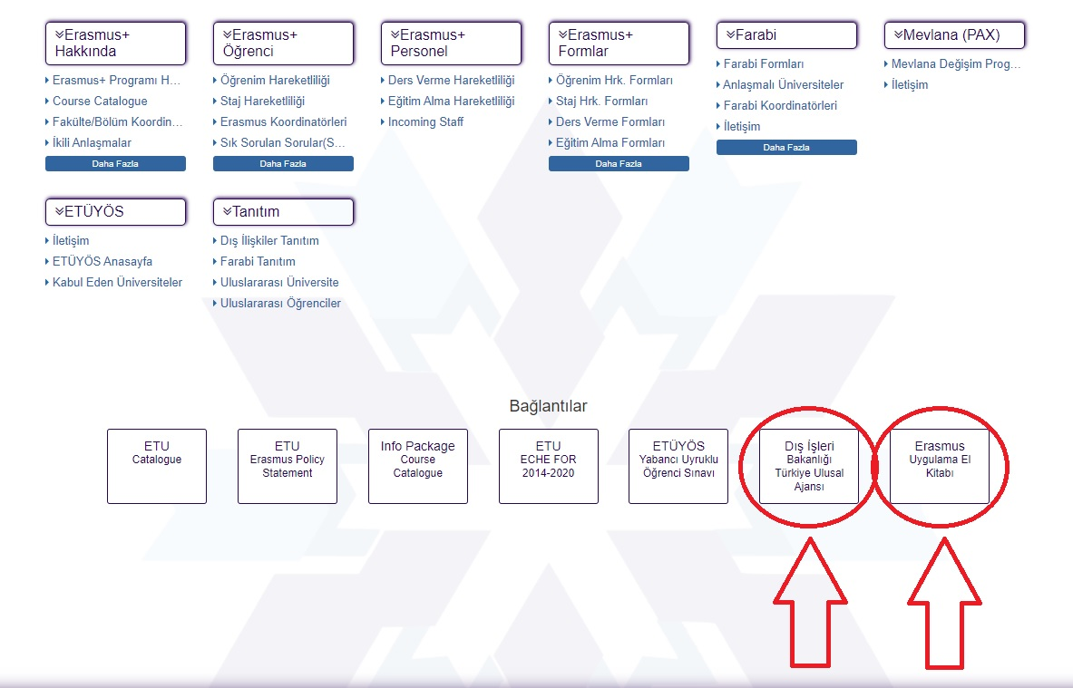
Türkiye Ulusal Ajansı ve Uygulama El Kitabı

Slide 33
Son ve Önemli Bir Hatırlatma Olarak..
Erasmus Programı,
Bir Yabancı Dil Öğrenme Programı Değildir!
Bir Burs Programı Değildir!
Bir Diploma Programı Değildir!

Slide 34
KATILIMINIZDAN DOLAYI TEŞEKKÜR EDERİZ.
ETÜ DIŞ İLİŞKİLER
VE
ERASMUS KURUM KOORDİNATÖRLÜĞÜ
2020-2021

